Slide 1
Jak prezentovat
Danka Haruštiaková

Slide 2
Jak prezentovat výsledky
Prezentace výsledků je veřejné vystoupení.
Účel: informovat o výsledcích vědecké práce.

Slide 3
Prezentování výsledků
Prezentování výsledků je vždy spojené s využitím podpůrných prostředků (obrazová prezentace).
Přehlednost a srozumitelnost textu.
Jazyk přednášky – přiměřenost posluchačům.
Rychlost přednesu, tempo přednášky.
Intonace k udržení pozornosti.
Aby přednáška splnila svůj účel, musí ji posluchač pochopit na první a jediný poslech. Důležité je opakování podstatných informací.

Slide 4
Struktura prezentování výsledků
Začátek prezentace (pozdravit a představit se).
Úvod prezentace (úvod do problematiky, cíl práce).
Jádro prezentace (nejdůležitější část s logickou stavbou; důležité věci říci 3x, aby si to posluchač zapamatoval).
Závěr prezentace (shrnutí v několika větách).
Poděkování za pozornost a vyzvání k otázkám.
Úvod a závěr prezentace:
10–15 % z celkového času věnovat úvodu;
10–15 % z celkového času věnovat závěru.

Slide 5
Příprava prezentace
Rozhodnout se o obsahu a zvážit formu přednášky.
Charakter přednášky přizpůsobit auditoriu.
Prezentace = vysvětlit problém odborně laikovi.
Zjistit si podmínky, v kterých se bude prezentovat – vyzkoušet prezentační techniku.

Slide 6
Jak získat pozornost
Přednášející musí udržet kontakt s auditoriem.
Důležité zaujat.
Řečník má pro zaujetí posluchače 1 minutu.
Důležité udržet pozornost.
Když řečník nezaujme na začátku svého vystoupení, je velice obtížné udržet pozornost.

Slide 7
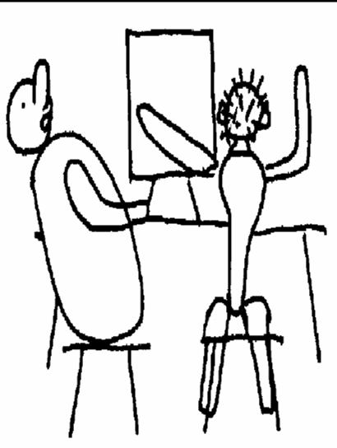
Jak mluvit
Zásady rétoriky.
Řeč těla (působit klidným a vyrovnaným dojmem).
Image: být upravený a vypadat dobře.
Jak na trému?
Důkladně se připravit.

Slide 8
Odborná diskuze
Prezentace nekončí posledním slovem přednášejícího.
Na otázky z pléna se nelze jednoduše připravit;
položenou otázku vždy nahlas zopakujeme pro ostatní;
s odpovědí nemusíme pospíchat, chvilka na rozmyšlení je v pořádku;
nejsme-li si jisti, na co se tazatel přesně ptá, neváháme a ihned požádáme o vysvětlení;
dlouhé diskusi pouze s jedním tazatelem nevedeme;
nejsme-li schopni na otázku odpovědět: není hanba říct: „omlouvám se, nevím“.

Slide 9
Jak na snímky

Slide 10
Jak na snímky
Desetiminutová prezentace: cca 12-15 snímek.
Nadpis – stručný a jasný, musí informovat o
současné pozici.
Text jednoduchý, stručný, heslovitý, koncentrovaný, maximálně informativní.
Ne víc než 7 odrážek na jeden snímek.
Jeden snímek pro každou hlavní myšlenku.
Poslední snímek: Děkuji za pozornost.

Slide 11
Jak na snímky
Používat
Obrázky: Jeden obrázek dokáže říci více než tisíc slov.
Diagramy: Jeden diagram dokáže říci více než sto slov.

Slide 12
Jak na snímky
Žádné omalovánky (ne víc než 4 barvy mimo obrázky).
STOP animacím!
Použít kontrastnější kombinaci pozadí a textu (světelnost
a kontrast monitoru je vyšší než projektoru).
Dostatečně velké písmo (ne méně než 20 bodů).
Nepoužívat ozdobné písmo.
Důležité nebo nové pojmy (části obrázků) zvýraznit.
Vzorce popsat.
Algoritmy symbolicky, používat zjednodušená schémata.
Minimum tabulek, pouze pro informace, které nemůžou být zobrazeny graficky.
Když tabulky, tak max. 4–5 sloupců a 5–6 řádků.

Slide 13
Závěrem
Prezentaci se dá věřit pouze v případě, že věříte prezentujícímu. Když se řečník nepřipraví na svůj výstup, když mumlá nebo jeho řeč postrádá intonaci, posluchači nebudou respektovat stanovisko řečníka a nebudou mu naslouchat.
Naštěstí pro vás nemají posluchači důvod vám nevěřit.
Prezentujícímu lze věřit pouze tehdy, když vypadá kompetentně.
Ujasnění si, co chci vlastně ukázat.
Zlaté pravidlo pro bezvadnou prezentaci => Připravit se!

Slide 14
Ukázky prezentací

Slide 15


Slide 17



Web projektu
Management dat
Analytické nástroje
SVOD
Služby IS
Help
Diskusní klub projektu
Zpět
Institut biostatistiky a analýz, Masarykova univerzita

Slide 18
Web projektu
Management dat
Analytické nástroje
SVOD
Služby IS
Help
Diskusní klub projektu
Zpět
Institut biostatistiky a analýz, Masarykova univerzita

